Slide 1

RANKING VIEWER
< Eternal Return Data Analysis Tool >
2025245005 최용준

Slide 2


프로젝트 개요
개발동기
기획 의도
최근에 이터널 리턴이라는 게임에 빠지게 되었다. 롤보다는 플레이타임도 짧으면서 교전이 많아 아주 재미있는데, 게임 데이터를를 볼때마다 이상하게도 롤보다는 통계라던가 그런게 많이 덜 지원되는 모습이었다. 그래서 이걸 어떻게든 발전 시킬수 있지 않을까 라고 생각해 이걸 만들게 되었다.
현제 이터널 리턴의 랭킹 시스템은 단편적인 랭킹정도만 확인 가능하고, 여러 시즌에 걸쳐서 랭킹의 지표를 분석할수가 없었다. 예를 들면 누가 가장 랭킹판에 오래 있었는지, 누가 가장 고점을 찍고 있는지 등등. 그래서 그러한 변화를 관측하기 위해서 이런 기획을 했다

Slide 3
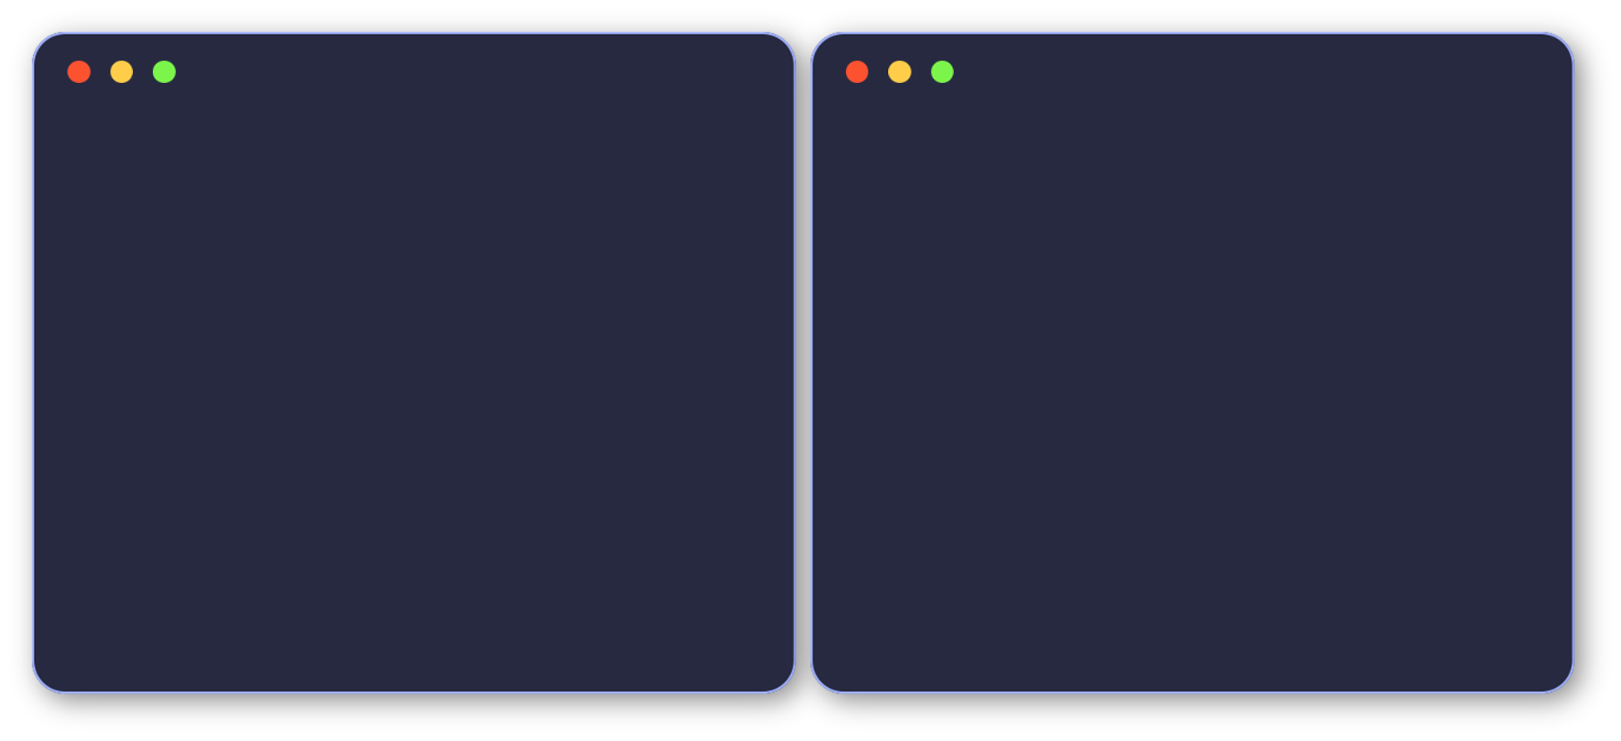
System Architecture
중요 해더
#include <stdio.h>
#include <cJSON.h>
- API 접속을 위해서 _popen 을 사용
- 파일 포인터를 만든 뒤 파이프를 통해 콘솔에서 표시하지 않고 버퍼로 반환함
- 이걸 통해서 명령어를 실행 가능
- 유일하게 사용한 외부 라이브러리
- json 데이터를 c언어 환경에서 다루게 해줌
- 하도 가벼운 라이브러리로 따로 거창한 설치 과정이 필요없음

Slide 4






핵심 기능
싱글-시즌
멀티-시즌
유저별 통계
원하는 특정 시즌의 1000등(데미갓 이상)까지의 데이터를 불러옴. 그리고 RP 평균을 구해서 평균값을 냄
여러 시즌의 데이터를 집계함. 유저가 1000등 이내로 시즌의 데이터를 집계함. 유저가 1000등 이내에 얼마나 자주 진입했는지 추적하고, 평균 RP를 계산.
특정 유저의 상세한 정보를 찾아보는 기능. 승률, 티어, 실험체별 통계 등등 여러 정보를 얻어옴

Slide 5


싱글-시즌
실시간 데이터 갱신
OneSeasonViewer.c 모듈은 /v1/rank/top/{seasonId}/3.
이라는 API 엔드포인트에 접근함.
파라미터 : 사용자가 원하는 시즌을 입력함 EX)9
코드 변환: API가 알아들을 수 있도록 파라미터를 로직에 맞춰 변환
출력: 랭크, 티어 RP 등등 상위 1001명의 데이터를 출력함
통계: 경쟁도를 확인하기 위해 상위 1001명의 평균을 구함

Slide 6

시즌ID 알고리즘
입력을 공식에 삽입
API는 공개 시즌 번호와 다른 내부 시즌 ID를 사용합니다. 그래서 API를 다룰때 주의를 해야하는 것중 하나이다다
시즌 9(마츠리)를 예시로 들면
Season ID 공식
9 * 2 + 17 = 35
이 공식을 사용하면 이용자는 간편히 시즌 번호를 입력해 api에 들어갈 seasonID를 만들 수 있다

Slide 7

멀티-시즌
만드는데 최소 12시간 이상걸린 가장 복잡한 모듈인 multipleseason.c는 시즌 변화에 따른 성과를 집계함함
구조체 배열을 이용한 유저별 데이터 정리:
사용자에게서 받은 파라미터인 시즌 범위를 반복함. 사용자가 여러 시즌에 등장하는 경우, 새 구조체 배열을 생성하지 않고 기존에 존재하는 구조체에 RP 및 랭킹 빈도 횟수를 증가시켜 업데이트함
분류:
마지막으로 데이터 정리가 끝나면 총합 RP 순서대로 배열해서 누가 가장 높은 위치에 있는지 한눈에 정리해서 보여줌

Slide 8
멀티-시즌 랭크 데이터 표시방식
등수 | 실험체 명 | 총 RP | 평균 RP | 랭킹에 든 횟수
1 | TEST1 | 34,520 | 8,630 | 4
2 | TEST2 | 28,400 | 7,100 | 4
3 | TEST3 | 15,200 | 7,600 | 2
... | ... | ... | ... | ...

Slide 9
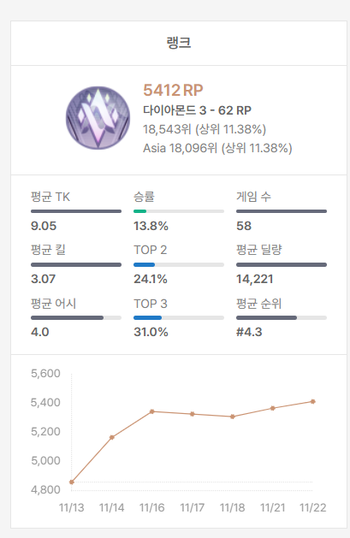
유저별 통계
자세한 통계
getuser.c 모듈은 각 유저별 개인통계를 자세하게 보여주는 역할을 한다.
티어 계산 : mmr(RP)을 받아올떄 마다 여러 조건들을 통해서 어디 티어인지 계산을 한다
실험체 매핑: subjects.json 에서 실험체 코드별 실험체 이름을 가져와 주력 실험체 3명의 통계에서 이름을 찾아 표시하는데데 사용된다
통계: 승률 , 3등 이상 비율 그리고 평균 등수도 반환한다

Slide 10


프로그램 제한 처리
API 제한
현제 사용하고 있는 API는 개인용 키라 1초에 1번의 리퀘스트만 보낼 수 있는 제한이 걸려있다.
그래서 API 한계에 맞춰서 API에 한번 요청을 보낼때마다 Sleep(1000)을 둬서 1초의 물리적 시간을 줘 API 오류가 안나게 한다
메모리 관리
1,000개 이상의 데이터를 처리하려면 동적 메모리 할당이 필요함. 그래서 malloc을 사용해 JSON 응답에 큰 버퍼를 할당해 데이터가 잘리거나 오류가 안나도록 한다

Slide 11
프로젝트 시연

Slide 12
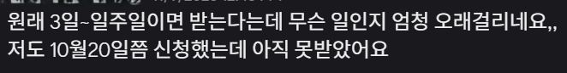
개발일지
API 이슈
이터널 리턴 API과 달리 롤, 트위터 같이 자동으로 API키가 발급되지만 이터널 리턴은 직접 API 신청을 넣어야 하고 관리자가 직접 승인을 해서 API키를 수동을 발급한 뒤 그걸 개발자가 받아야 쓸 수 있는 방식이다
하지만 모종의 이슈로 운영자가 계속 API를 안줘서 개발자 포럼을 봤는데, 신청한지 거의 1달이 되어도 못받았다 하는 다른 개발자들도 있었다. 그래서 내것도 설마 저렇게 될까 하면서 노심초사 했는데
신청한지 1주일 지나서야 운영자가 API키를 발급해줘서
프로젝트를 백지로 제출하는 대참사가 일어나지는 않았다.
실제로 거의 한달이나 못받은 개발자가 있었다

Slide 13
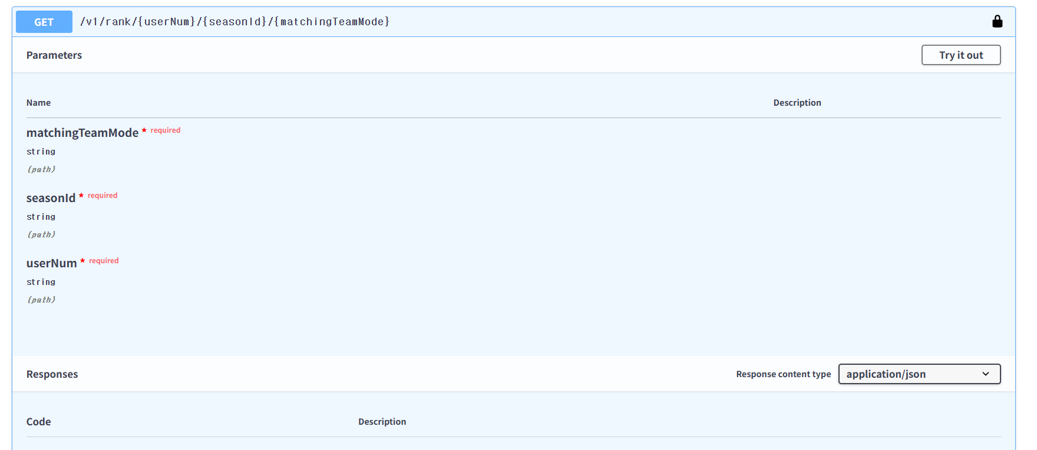
개발일지
불친절한 API
이제 API를 받았으니 이제 어떤 API가 있고, 어떤걸 프로젝트에 써야 할지 의문이었다.
그래서 일단 가장 눈에 잡히는 API를 써봤다.
하지만 이제 seasonID 라던가 이제 (구)userNum 알아내는 방식, 그리고 이제 게임에 플레이어블로 있는 실험체 코드 등등
어디서 어떻게 볼수 있다가 API 문서에도 개발자 포럼에서 조차도 안적혀 있었다.
그래서 어떤 API를 쓸지 고민하는 시간보다 어디서 DB를 받고 어떻게 써야하지 하면서 알아내는 시간이 더 걸렸다
진짜로 저런 형식으로만 있었다는 사실

Slide 14

개발일지
API 호출
이제 이 프로그램을 개발하면서 가장 큰 난관이었다.
바로 API를 호출하는것이다.
옛날에 자바스크립트를 잠시 해볼때에는 JSOUP을 이용해서 그냥 쉽게 파싱하고 할 수 있었는데
C언어에서는 그런게 없어서 머리를 많이 싸맸다.
그래서 첫번째로 본게 CURL인데, 설치하고 처음 써보니까 일단 이건 숙련자한테 다루기 좋은게 아닌가 싶어서 빠르게 포기하고 다른 라이브러리를 알아보았다.
이 친구가 많이 어려웠어요

Slide 15
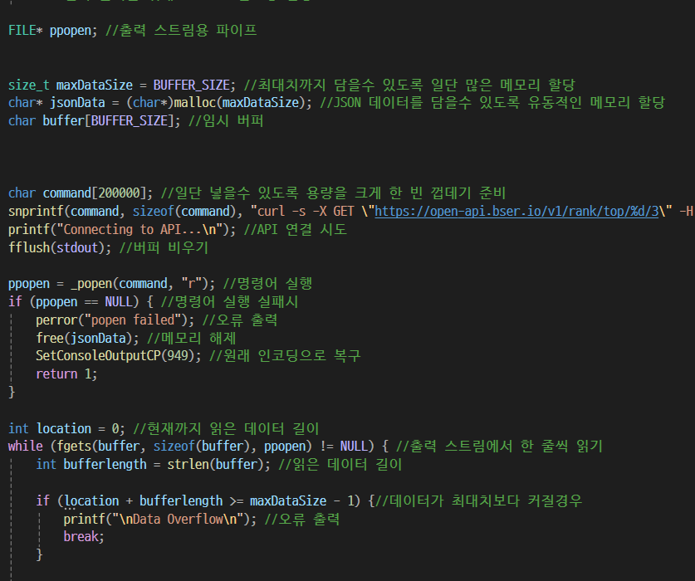
개발일지
API 호출
하지만 이제 외부 라이브러리도 찾아볼 필요가 없었다.
왜냐하면 C언어를 다루면서 항상 기본적으로 쓰던 Stdio.h에서 해답을 가지고 있었기 때문이다.
Stdio.h 에 있는 _Popen 함수가 대신 명령어를 실행해주고 그 결과값을 버퍼에 반환을 해줄수 있었기 때문이다.
그럼 당연히 이제 curl 명령어를 cmd에서 쓰듯이 쓰고 그 반환값을 버퍼에 저장에 가공만 하면 되어서 과정이 많이 줄었다.
참고로 외부 라이브러리의 의존성도 낮출수 있다

Slide 16
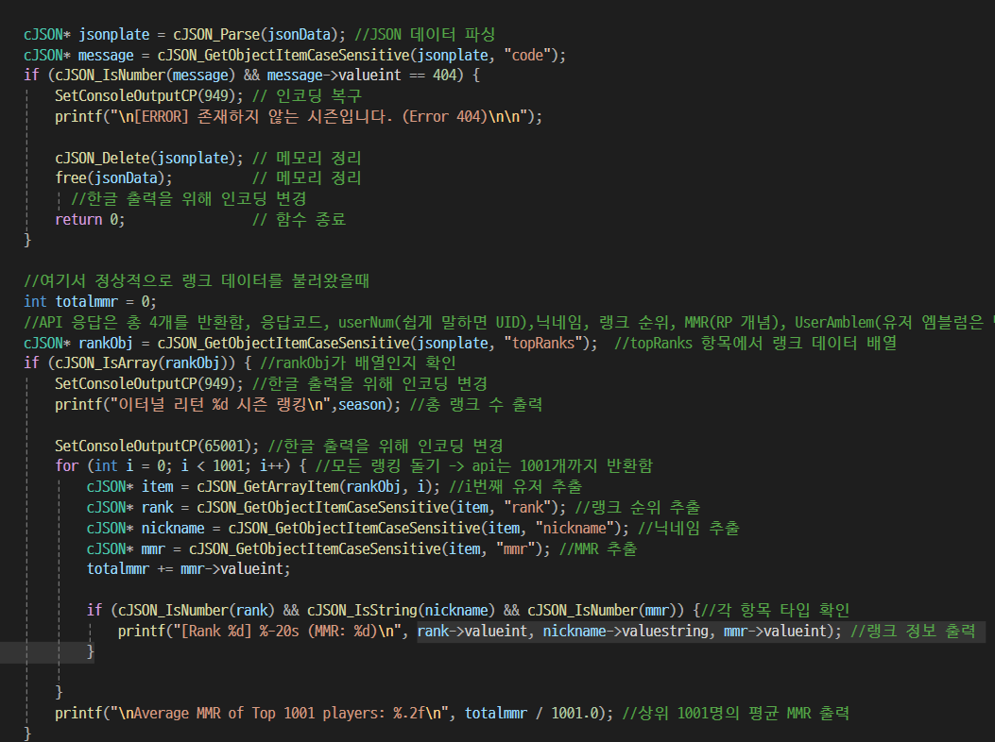
개발일지
API 호출
그래서 api호출을 받아냈지만, 또 다른 문제가 있었다.
바로 JSON 처리였다. JSON은 이제 C언어 환경에서는 처리를 할 환경이 구축이 안되어 있어, 이제 진짜 외부 라이브러리를 사용해야했다. 그래서 찾은게 CJSON 인데
이 라이브러리는 가벼워서 거창한 설치도 필요없고 이제 그냥 프로젝트에 가져다 두면 설치가 끝이었다.
하지만 외부 라이브러리를 가져다 쓴만큼 CJSON 라이브러리를 숙지할 필요도 함께 생긴거라 개발 속도는 더 느려졌다
참고로 외부 라이브러리의 의존성도 낮출수 있다

Slide 17
개발일지
API 호출
그래서 api호출을 받아냈지만, 또 다른 문제가 있었다.
바로 JSON 처리였다. JSON은 이제 C언어 환경에서는 처리를 할 환경이 구축이 안되어 있어, 이제 진짜 외부 라이브러리를 사용해야했다. 그래서 찾은게 CJSON 인데
이 라이브러리는 가벼워서 거창한 설치도 필요없고 이제 그냥 프로젝트에 가져다 두면 설치가 끝이었다.
하지만 외부 라이브러리를 가져다 쓴만큼 CJSON 라이브러리를 숙지할 필요도 함께 생긴거라 개발 속도는 더 느려졌다
참고로 외부 라이브러리의 의존성도 낮출수 있다

Slide 18
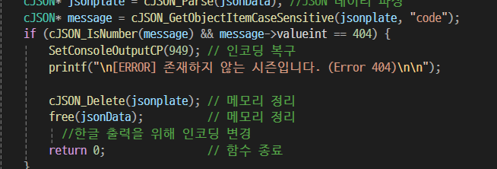
개발일지
예외처리
이제 1개의 시즌값을 불러오는 기능을 완성했다고 싶은 찰나
오류의 가능성을 하나 생각했다.
만약 사용자가 우발적 혹은 고의로 존재하지 않는 시즌을 입력한다면?
이었다.
실제로 존재하지 않는 시즌을 입력하면 아무것도 안나오다가 함수가 끝나기도 했다.
그래서 존재하지 않는 시즌을 입력하면 404 에러를 반환하는걸 이용해서
이전에 이용한걸 응용해 예외처리를 하고 함수를 종료하는 기능을 추가했다

Slide 19
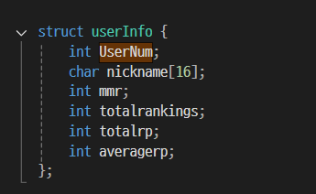
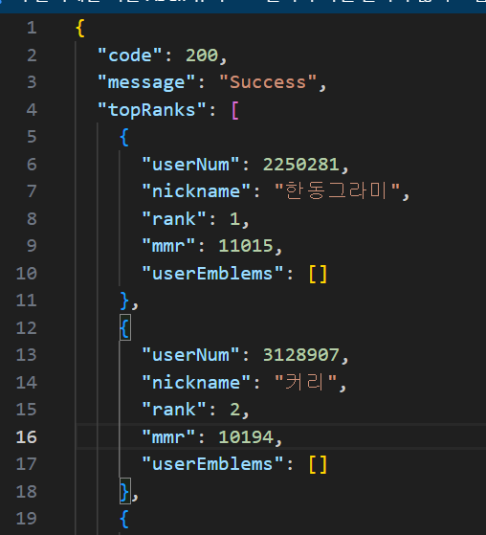
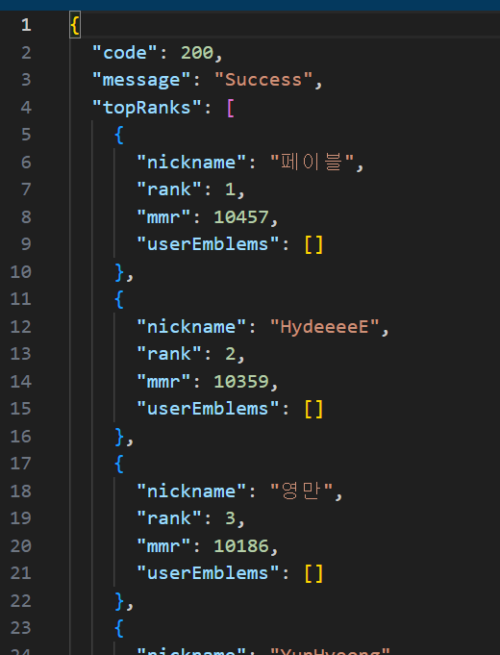
개발일지
유저 검색 그리고 구현했어야 했던 것 과 API 구조의 갑작스러운 변경
현재, 프로그램에서 4번을 치면 원하는 유저의 정보를 찾아볼 수 있다.
하지만, 해당 기능은 원래 그런 의도로 제작된게 아니었다.
원래 유저검색의 의도는
멀티-시즌 명령어를 이용해 구조체에 유저의 정보를 저장한다
유저검색을 시행했을때 이제 구조체를 돌면서 닉네임에 맞는 UserNum을 찾은 뒤 그걸 이제 api로 보내서 정보를 받아오는 게 원래의 설계

Slide 20
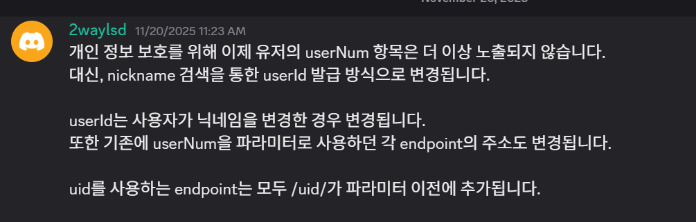
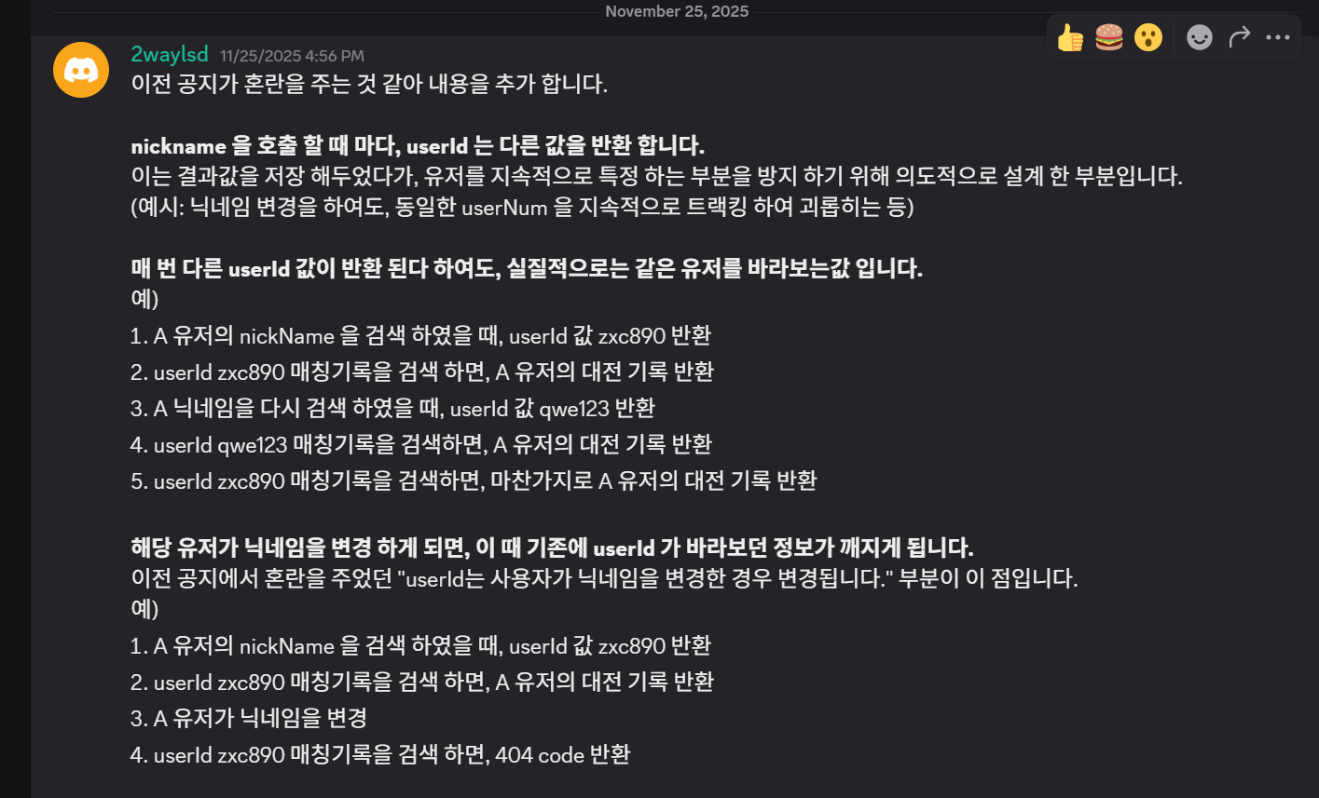
개발일지
유저 검색 그리고 구현했어야 했던 것 과 API 구조의 갑작스러운 변경
하지만 개발 도중 운영자가 개인정보 보호 라는 명목하에 갑자기
API 구조를 바꾸는 일이 일어났다.
이 상황을 설명하기 쉽게 신분증으로 비유하자면 주민등록번호를 보여주던 userNum이 사라져
기존의 UserNum에는 쓰레기 값만 들어가게 되고(추정)
대신 일회성 코드마냥 바뀌는 UID가 나오게 되었다.
하지만, 랭킹 API에는 userNum처럼 UID를 반환하지 않아
기능을 뜯어고쳐야 했고, 여기서부터 생지옥을 겪게 되었다.

Slide 21
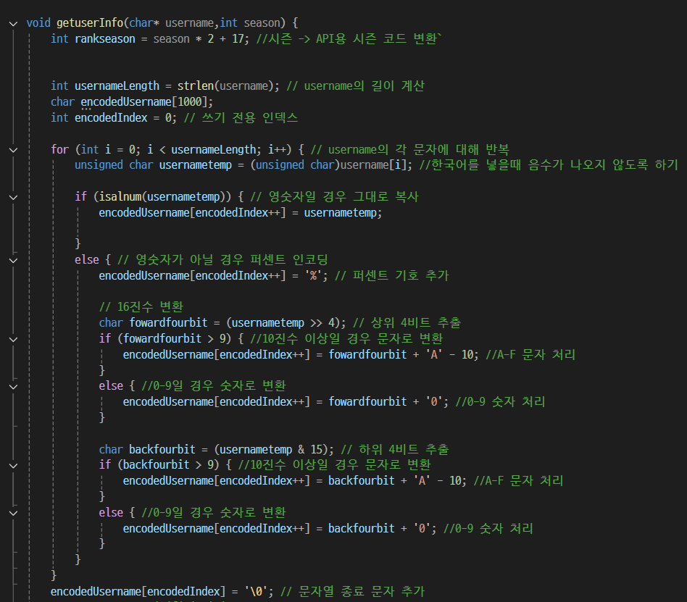
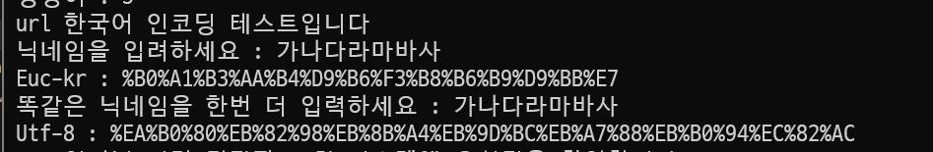
개발일지
유저 검색 그리고 구현했어야 했던 것 과 API 구조의 갑작스러운 변경
URL 인코딩
이제 그럼 유저의 정보를 얻을려면 API를 2번 거쳐야 한다.
API로 유저 UID를 얻어오기 2. 해당 UID를 기반으로 검색을 때리기
하지만 UID를 얻어오기 위해서 한국어를 그대로 넣었더니 인코딩 오류가 나서 유저를 식별을 못하는 일이 일어나 이제 URL를 인코딩 하는 방법을 무려 3시간이나 찾아다녔다
또, 인코딩을 할때 EUC-KR과 UTF-8 의 인코딩 결과는 완전 다르기 때문에, 입력받을때 입력 인코딩을 UTF-8로 해야한다는걸 알아채기까지 무려 1시간이 걸렸다.
아 비트연산자 열심히 공부할걸

Slide 22
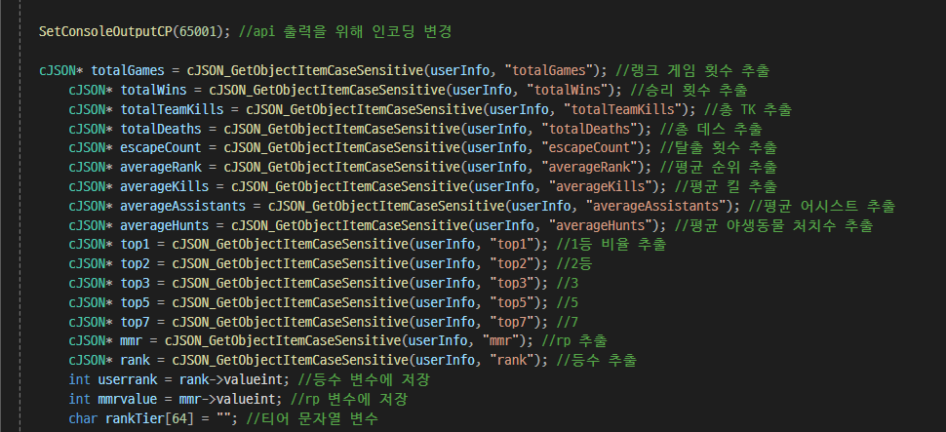
개발일지
유저 검색 그리고 구현했어야 했던 것 과 API 구조의 갑작스러운 변경
-통계 출력
이제 앞에서 온갖 수난을 겪고 이제 유저별 통계를 출력하는 단계가 남았다.
하지만, 끝날때까지 끝난건 아니었다.
이번에 날 붙잡은건 불친절한 API였다.
이슈는 2개였다.
MMR(RP)과 석차는 반환해도 티어는 반환 안함
API 문서에 실험체 코드는 없었다는점
여기서 이제 진짜 정신이 시들어가는 느낌이었다
하 괜히 했나 라면서 진짜 모든걸 포기하고 싶은 순간이었는데
지금까지 해온게 아까워서 포기는 하고싶지도 않았다.

Slide 23
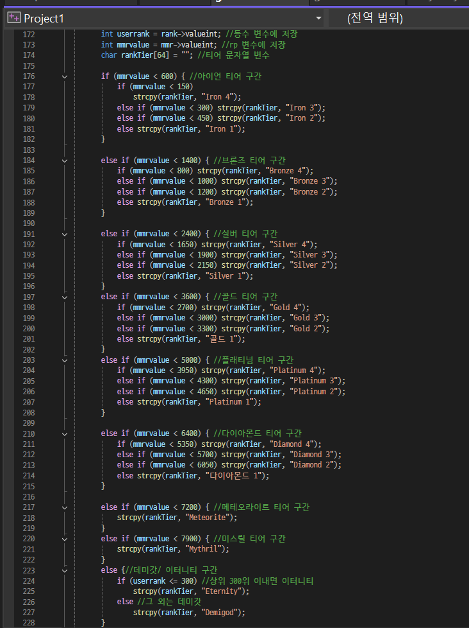
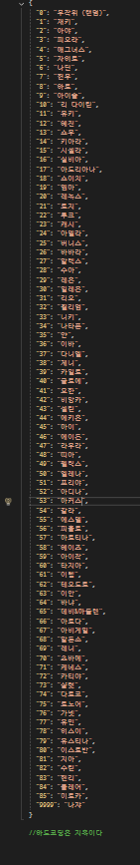
개발일지
유저 검색 그리고 구현했어야 했던 것 과 API 구조의 갑작스러운 변경
이 불친절함을 극복하기 위해 한 것
티어를 분리하는 로직을 직접 노가다 뛰어서 만들었다
이제 랭크 시스템을 뒤져서 어디서 어디까지가 티어 범위인지 알아낸 뒤 if문을 왕창 넣는 노가다를 뛰어 티어 분류 체계를 만들었다
２．실험체 코드를 맵핑하기 위한 데이터를 노가다를 뛰어서 하드코딩으로 json 데이터 안에 넣었다.

Slide 24
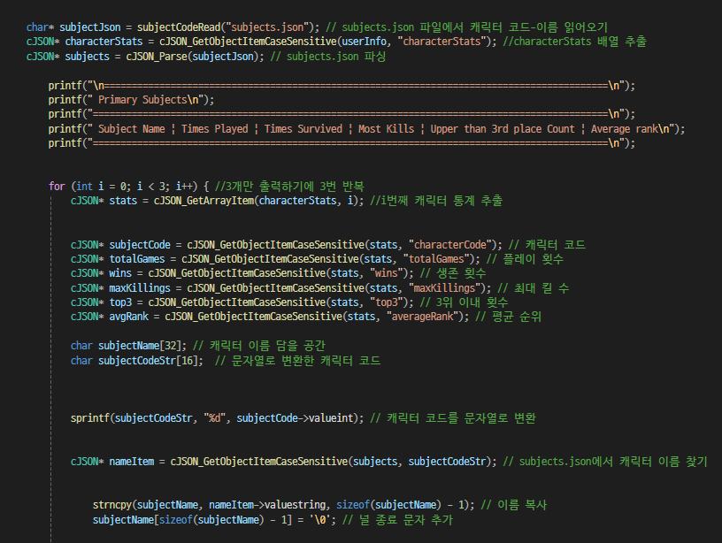
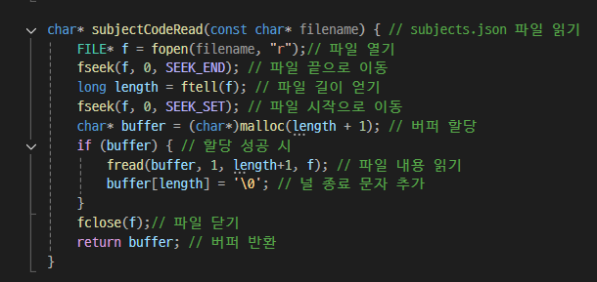
개발일지
유저 검색 그리고 구현했어야 했던 것 과 API 구조의 갑작스러운 변경
이 노가다 끝에 이제 수업시간에 조금 다루었던 fopen을 기반으로
파일을 연 뒤 이제 하도 해서 익숙한 cJSON을 이용해
캐릭터의 맵핑을 성공했다.
++) 여기서 이제 처음에는 코드를 정수로 넣었는데, json이 정수는
싫다고 투정을 부리면서 문자열을 바꾸라고 요구했다
그래서 어쩔수 없이 api에서 오는 실험체 코드 정수형 데이터를
문자열로 바꿔주는 함수를 또 찾고 했다

Slide 25


프로젝트 고찰
제대로 된 기능의 부족
숙련도 부족
시간에 쫓기다 보니 완전 제대로 된 통계를 산출하는 기능을 넣지 못한거 같다. 만약 시간이 된다면, 제대로 된 데이터를 산출하고 싶음.
사실 많은 기능을 프로젝트를 하면서 급하게 배운거라
머리속에서 개념들이 정리되지 않은체 그냥 조각조각 떠다니고 있는 상태이다. 그래서 숙련도가 높았다면, 프로젝트 완성시간을 줄이고, 프로젝트의 프로그램을 좀 더 풍성하게 할 수 있지 않을까 생각했다.

Slide 26

참고한 사이트
사참고한 사이트가 하도 많아 ppt에 넣기는 부족하여 깃허브에 남겨두었습니다

Slide 27
Q & A
Thank you for listening.

